Slide 1
Java:
Abhängigkeiten

Slide 2
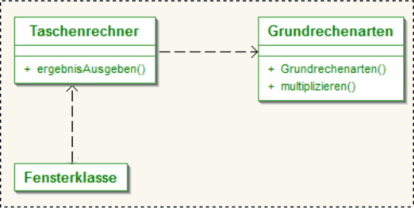
Eine Klasse braucht die andere, um zu funktionieren!
Taschenrechner kann nicht funktionieren ohne die Ausgabeklasse "Fensterklasse" oder ohne die Fähigkeit zum Rechnen (Grundrechenarten).
Wenn Assoziation möglich, lieber Assoziation benutzen!
Darstellung in UML: gestrichelter Pfeil, zeigt vom abhängigen Element weg
"Taschenrechner ist abhängig von Grundrechenarten"
(aber nicht umgekehrt: Grundrechenarten kann auch ohne Taschenrechner multiplizieren)

Slide 3
Art der Abhängigkeit kann durch Stereotypen spezifiziert werden.
Für uns interessant: «use»
«use»
«use»
«use»
«use»

Slide 4
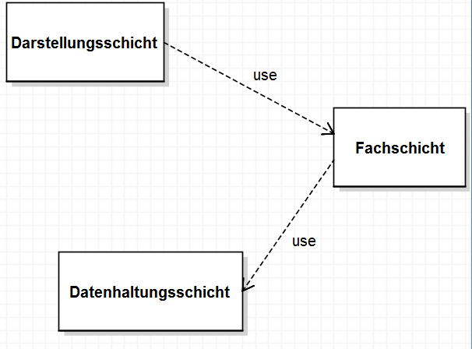
Beispiel: 3-Schichten-Modell
«use»
«use»
«use»
«use»

Slide 5
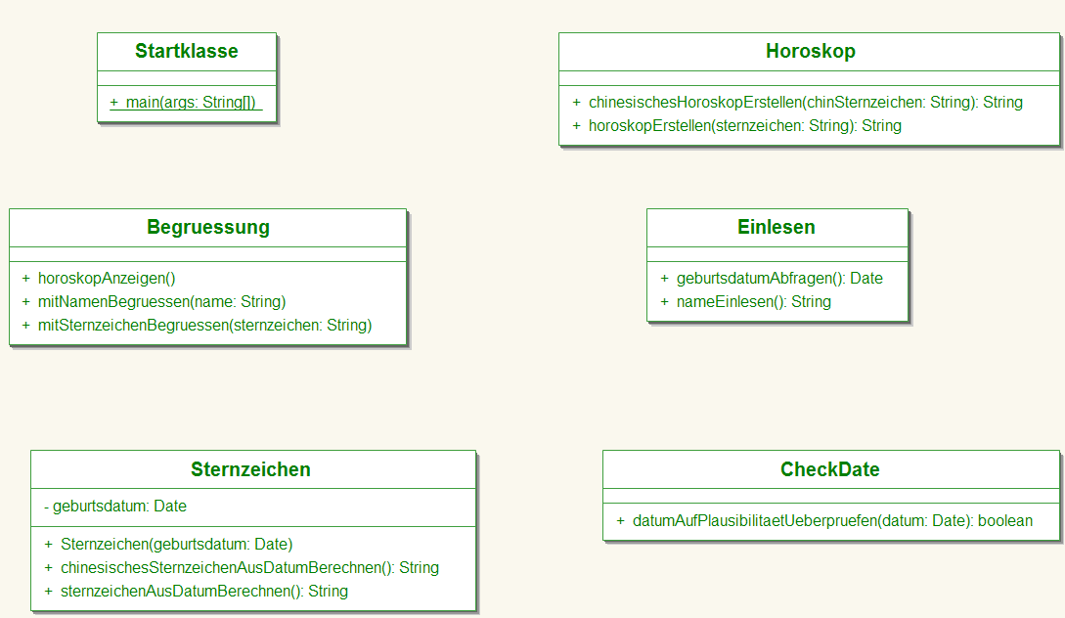
Übung
Zwischen welchen Klassen bestehen Abhängigkeitsbeziehungen?

Slide 6
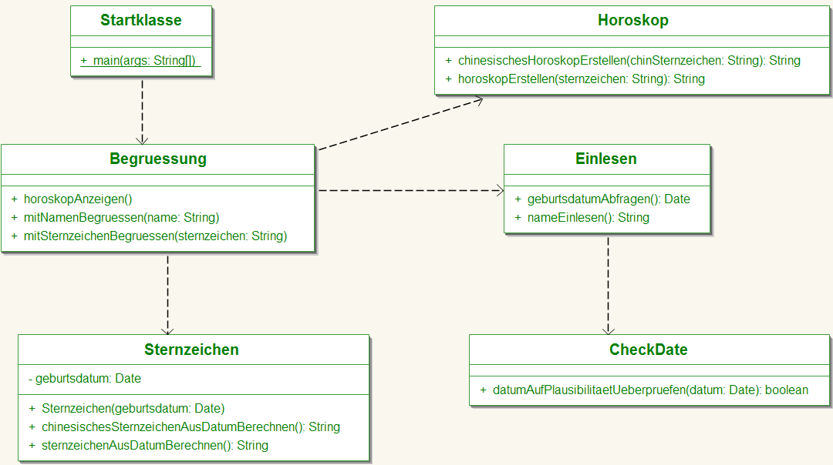
Lösungsvorschlag

